Slide 1

FIH 知識管理系統介紹
WenChen
© 2024 富智康集團有限公司 著作權所有。 FIH Mobile Limited. All rights reserved.
1 / 5

Slide 2
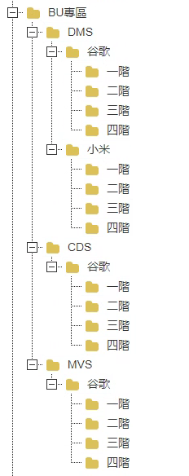
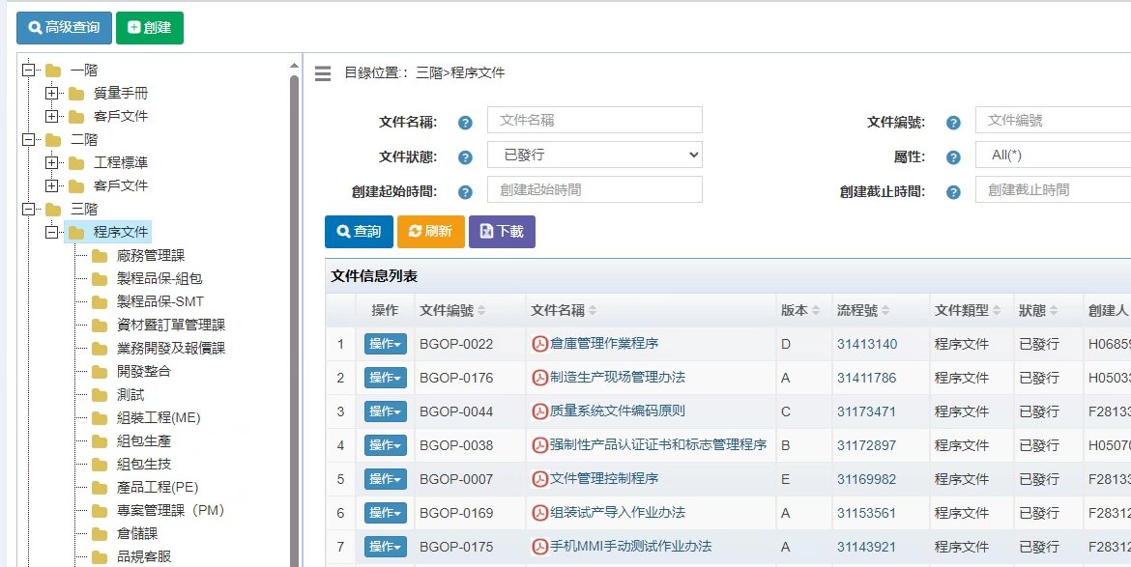
1.文件組織結構
可以按文件夾自由組織文件，比如可以按BU > 客戶 > 階層來組織。
2 / 5

Slide 3
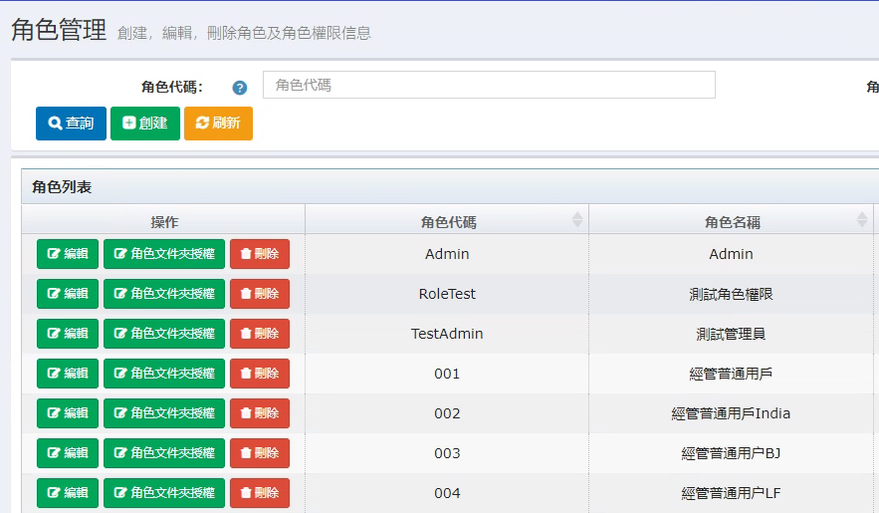
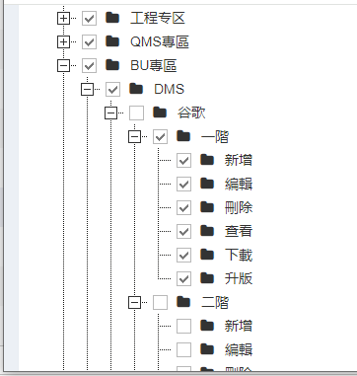
2.用戶授權
可以為每一個用戶分配多個角色，每個角色可以分配文件夾的訪問權限
3 / 5

Slide 4
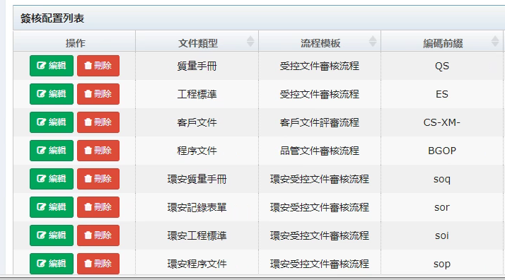
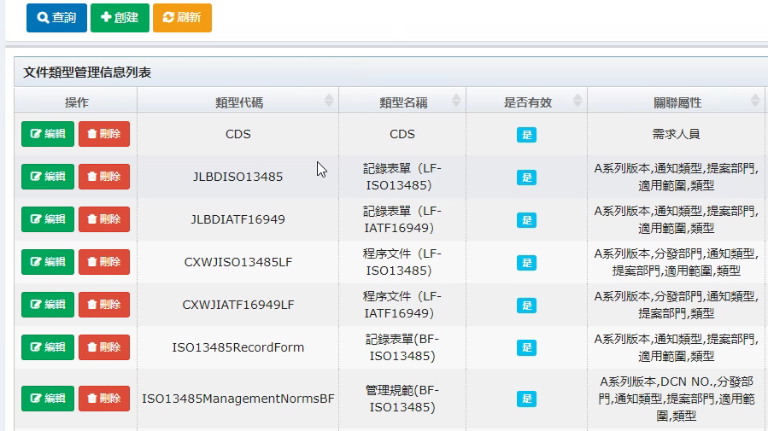
3.簽核流程配置
每種文件類型可以配置不同的簽核流程
系統可以自定義文件類型
4
4 / 5

Slide 5
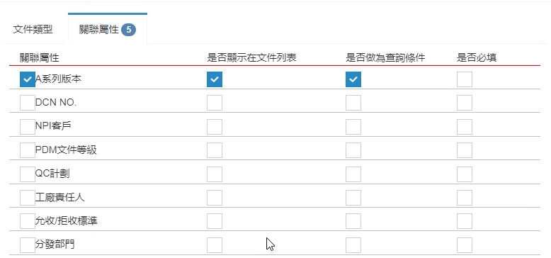
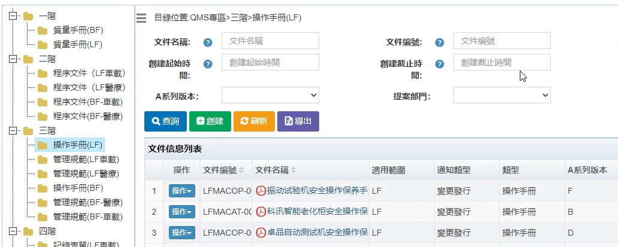
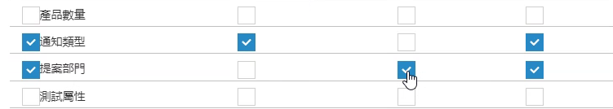
4.文件查詢
每個文件夾可以定義類型和關聯屬性，包括是否顯示在文件列表，是否作為查詢條件。
5 / 5

